Slide 1


BlockChain
Masse Thibault
Félis Nicolas
Fernandez Bastien
Avril 2025 A2MSI
1

Slide 2

Contexte et choix du sujet
Vote Electronique en Assemblée Générale
Problématique : Manque de confiance dans les systèmes électoraux
Objectif : Offrir une solution transparente, infalsifiable les votes en assemblé général
2

Slide 3


Cas D’utilisation
Cas concret : Voter les décisions dans une copropriété
Problème actuelle : Difficulté à rassembler les participants, votes non vérifiable, manque de transparence
Solution : Application web avec Metamask et un smart contract avec Etherum
3

Slide 4

Fonctionnalité principal
Attribution des rôles
Vote avec horodatage
Résultat affiché automatiquelent après clôture du vote
Liste blanche pour limiter les votants
Historique des votes consultable
4

Slide 5


Avantage
Transparence absolue
Vote infalsifiable
Horodatage
Décentralisation
5

Slide 6

Inconvéniant
Coût des transaction
Cpmpléxité technique pour les non-initiés
iinterface utilisateur
6

Slide 7
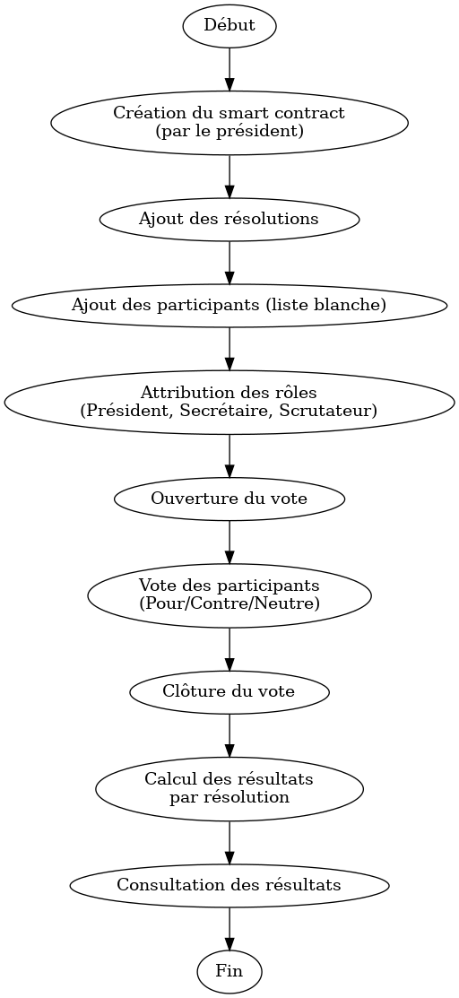
Diagramme UML d’Activité
7

Slide 8

Smart Contract
Fonctions essentielles développées :
addResolution(string title) → création d'une résolution (président uniquement)
vote(uint resolutionId, VoteOption) → permet de voter (participants whitelistés)
getVoteCounts(uint resolutionId) → lecture des résultats
Sécurité intégrée :
Whitelist des votants (mapping)
Vote unique par utilisateur et par résolution
Clôture manuelle possible d'une résolution par le scrutateur
8

Slide 9
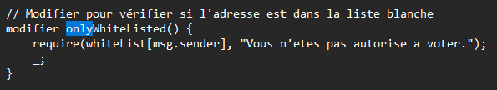

Smart Contract
hasVoted permet d’empécher le double vote
onlyWhiteListed filtre l’accès aux votants auotisés
events assurent la traçabilité sur la blockchain
9

Slide 10
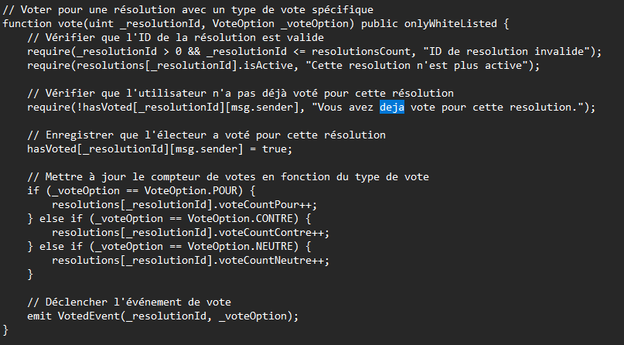
Smart Contract
La fonction vote() permet à un participant autorisé(présent dans la loste blanche) de voter pour une résolution parmi trois option possible :POUR/CONTRE/NEUTRE
lien GitHub
10

Slide 11
Présentation de l’équipe
11

Slide 12


Démonstration
12

